Slide 1
Н. М. Заболоцкай – Чысхаан
- Ытык мааны киһибит

Slide 2
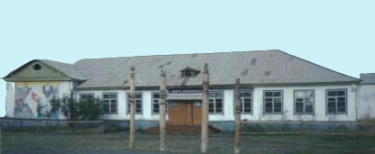
МОУ Томторская средняя общеобразовательная школа
им. Н.М. Заболоцкого - Чысхаана

Slide 3
Томтор оскуолатын гимнэ
Сүрэхпитин кынаттыыр,
Санаабытын саргылыыр
Бигэ билии кыhата
Буола5ын эн биhиэхэ.
Мутук тостор тымныылаах
Томтор ытык сиригэр,
Чысхаан аатын өрө тутан
Туругурдун оскуолабыт.
М.П. Боярова тыллара
В. И. Солдатов мелодията
Киртэн-дьайтан тэйитэн
Кэскиллээ5и түстүүгүн,
Олох сырдык аартыгар
Ыңыра5ын ыччаккын.
Сылаас тыының илгийдин
Көлүөнэттэн көлүөнэ5э.
О5о ыраас таптала
Уостубатын хаhан да!

Slide 4
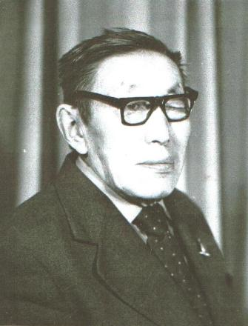
Николай
Максимович
Заболоцкай-
Чысхаан
Саха сирин
биллиилээх
суруйааччыта, критигэ,
прозаига,
драматурга

Slide 5
Н. М. Заболоцкай- Чысхаан төрдө-ууһа
Тарскай диэн поляк омук киhитэ ыраах хоту сиргэ Өймөкөөн улууһугар сыылка5а кэлбит.
Кини олохсуйан, саха кыыhын кэргэн ылан ыал буолан, о5о-уруу төрөтөн олорбут.
Кинилэр Аксинья диэн кыыстара 3 кыыс, 4 уол о5ону төрөппүт.
Бу уолаттартан биирдэрэ- Максим улаатан ыал буолбут. Ол гынан баран, кинилэргэ о5олоро төрөөт да биирдэригэр тиийбэккэ өлөн испиттэр. Онтон ыксаан 2 аатырбыт ойууннары а5алан кыырдарбыттар. Ойууттар , о5о төрөөтө5үнэ Ньукулай эрэ диэн ааттаарың, диэн сүбэлээбиттэр. Бу сүбэни толорон, 3 уол төрөөбүтүн үһүөннэрин Ньукулай диэн ааттаан испиттэр. Ол курдук 3 убайдыы- бырааттыы Заболоцкай Ньукулайдар баар буолбуттар.

Slide 6
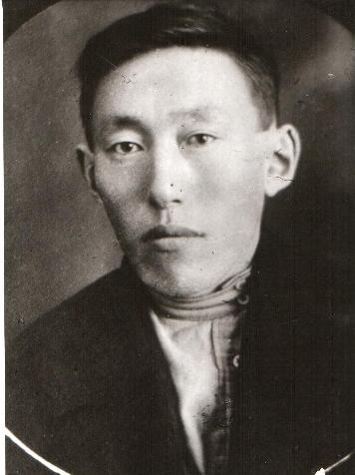
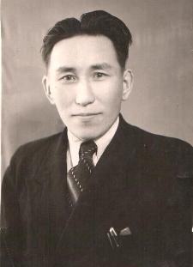
Бииргэ төрөөбүттэр
Николай
Максимович
Заболоцкай I-
Чысхаан
суруйааччы
Николай
Максимович
Заболоцкай II
Сэбиэт сэкирэтээрэ
Николай
Максимович
Заболоцкай III-
Булчут, масчыт

Slide 7
Н.М. Заболоцкай оло5ун кэрчиктэрэ
Ньукулай о5о-о5о курдук оонньоон-көрүлээн, сүүрэн-көтөн улаатан испитэ. Сэниэ ыал о5ото буолан Өймөкөөңңө со5отох начальнай оскуола баарыгар үөрэнэ киирбитэ.Онтон бандьыыттары кытта сэрии буолан үөрэх 2 сыл тохтообута.
Ньукулайы Якутскайга 5 кылааска үөрэттэрэ ыыппыттара, онно аны ыарыы туран үөрэх тохтообута. Уол 5-6 кылаастары Таатта Уолбатыгар бүтэрбитэ.
17 сааһыгар Якутскайга учуутал үөрэ5эр киирэн ситиһиилээхтик үөрэммитэ. Кини үөрэнэ сылдьан хаһыат редакциятыгар үлэлээбитэ.
Кэлин үөрэх инспиэктэринэн, учууталынан үлэлээбитэ. 1949 сылтан суруйааччы үрдүк аатын ылан үлэлээбитэ.

Slide 8
Н. М. Заболоцкай- Чысхаан суруйбут кинигэлэрэ

Slide 9
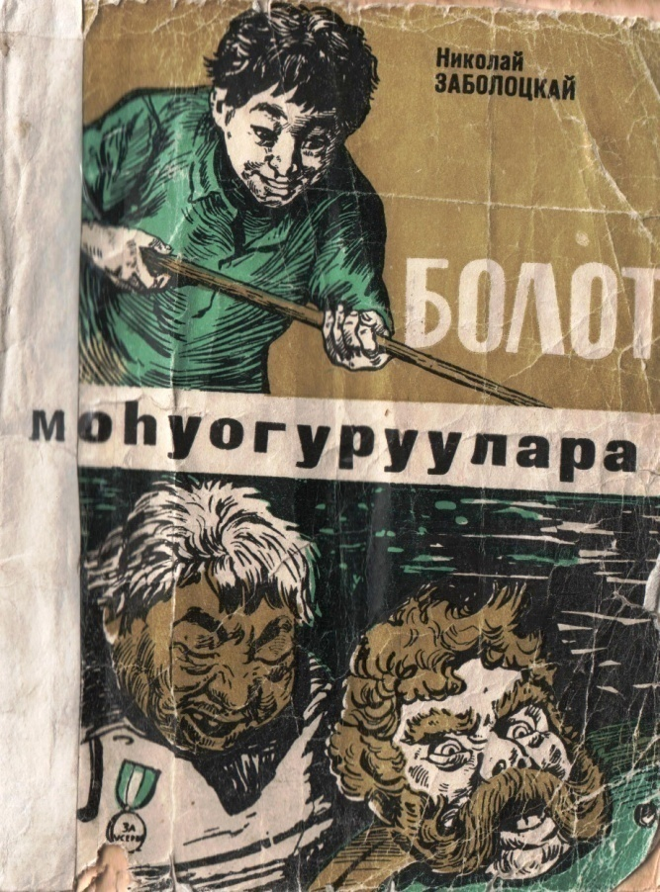
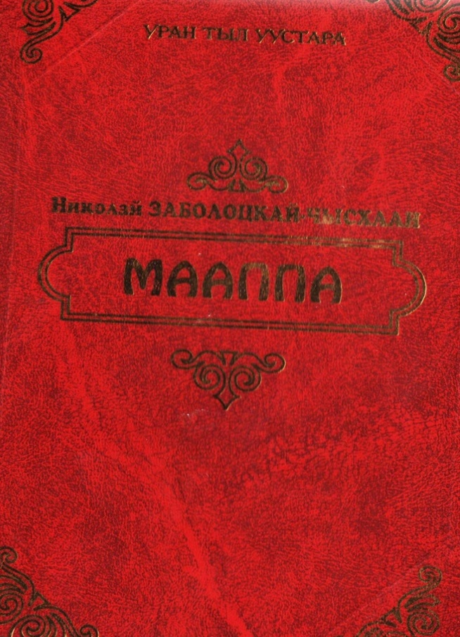

Slide 10
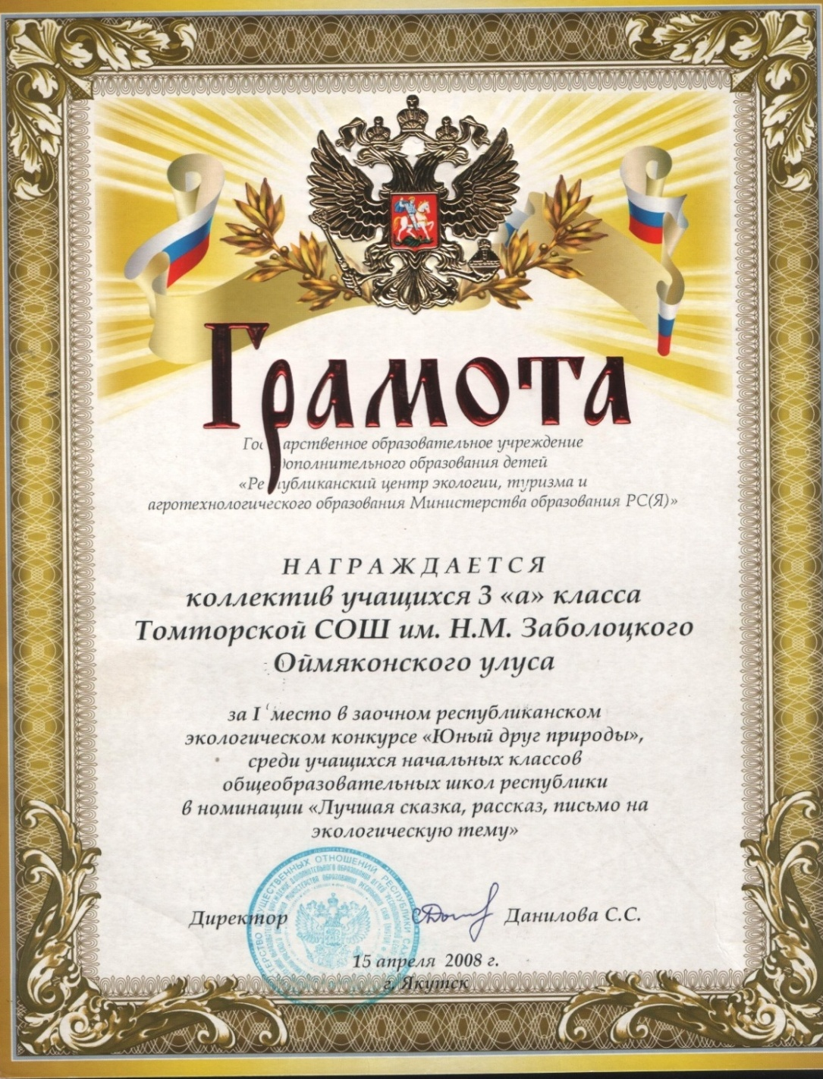
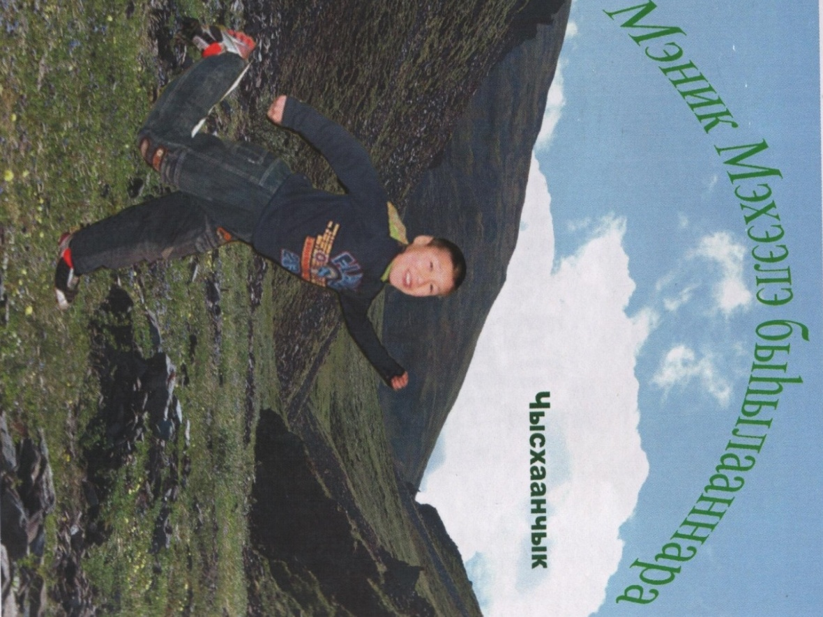

Slide 11
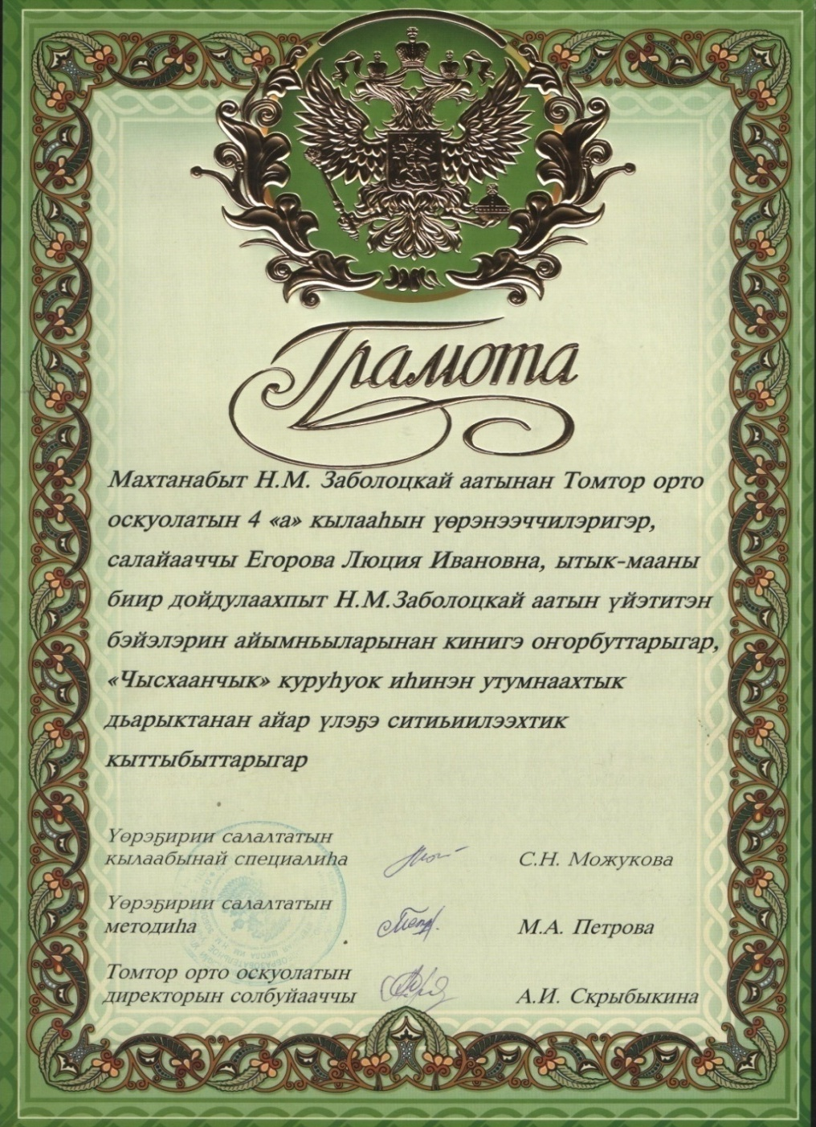
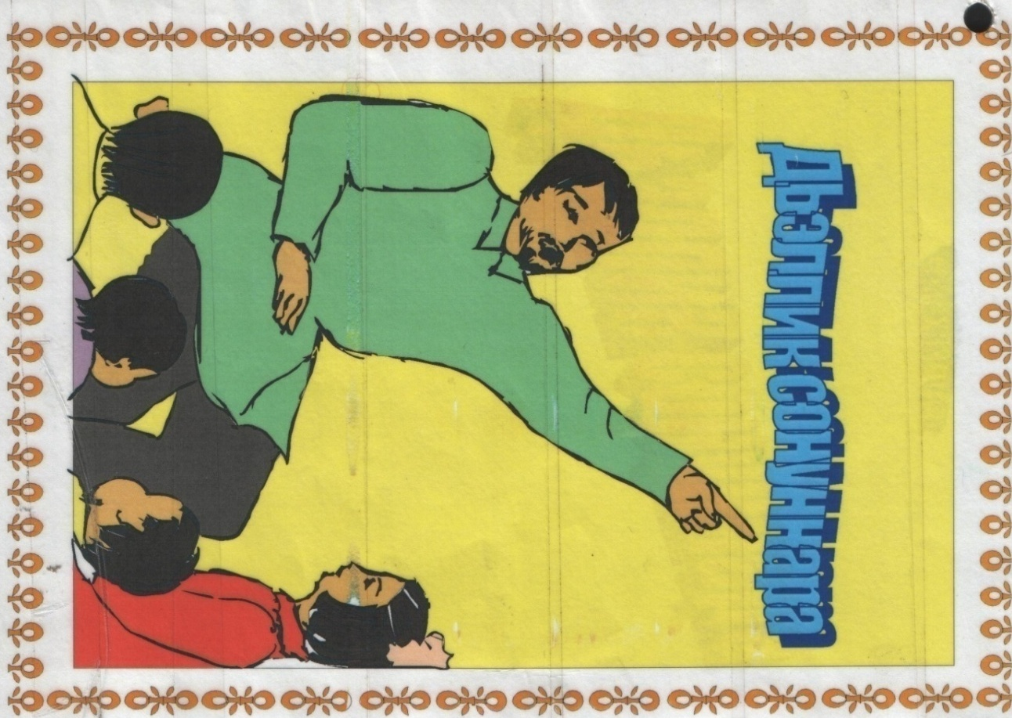

Slide 12
Дьүлэй Ньукуус
Сэттэ бытык
Чысхаан

Slide 13
Көрсүөххэ диэри

